Slide 1
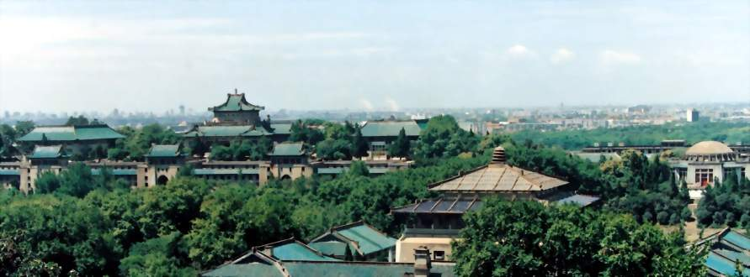
武汉大学卓越运营官研修班
武汉大学首席人力资源官（CHO）研修班

Slide 2
驱动人力资本增值创新实践
贺蓉

Slide 3
实战经历
有超过20年上市公司、大型民营企业高层运营管理经验，历任集团人资总监、事业部总经理、运营副总等职。主要擅长企业在高速发展及变革期的管理、运营创新、资本运作、人力资源整合及流程再造。
多年高层管理经验，可谓身经百战，深知企业运营之道，集理论与实务于一身。凭借长期丰富的管理、咨询经验和对企业管理需求的深入把握，为众多高速发展中的企业提供了实际而有效的解决方案。
研究领域及专长：
长期研究企业在高速发展过程中遇到的各种问题，并为其提供基于企业战略目标实现的系统解决方案，包括：企业有效运营平台的搭建与实施、企业管理力提升方案设计与实施、企业卓越绩效管理系统设计、资本运作实务、驱动企业人力资本增值方案设计、战略解码及目标体系建立、干部发展与人才管理等领域。
多次成为管理世界、中国企业成长与发展、中国人力资源发展高峰论坛及行业高峰论坛特邀对话嘉宾。
贺 蓉
武大深圳研究院管理智慧中心执行院长
武大科技孵化器创业导师
深圳市市长质量奖评审专家
深圳清华大学研究院客座教授
华远咨询首席顾问
深圳管理咨询行业协会理事
实战派企业组织管理力提升专家

Slide 4
第一章 人力资本在企业发展中的重要意义
人力资本与人力资源的区别
人力资本
人力资源
质量、数量
数量
关注“人”/“现象”
关注收益/结果
对于企业来说，能够给企业带来效益增长的“人力资源”才是“人力资本”

Slide 5
驱动人力资源成为人力资本
人力资源
驱 动
人力资本
工具、方法
驱动人力资源成为人力资本，创造价值，不能创造价值的则会成为人力成本！

Slide 6
1、驱动人力资本增值的产品设计原则
第二章 企业驱动人力资本增值创新实践
您如何规划、设计企业人力资源产品？
招聘
培训
绩效
薪酬
任职资格
员工关系
VS
人力资本增值
战略实现
业务导向
专业导向

Slide 7
驱动人力资本增值的产品
以终为始
以驱动人力资本增值为核心
战略导向
业务导向
战略目标
业务问题
效率、成本、品质

Slide 8
◆以终为始，以驱动人力资本增值为目标
设立人力资本的评价指标
人均销售额、人均利润、万元薪酬产值率……
净利润
人力资本投资收益率
=
人力资本投入
人力资本投入包括：工资、福利、奖金、培训投入、招聘费用
是否掩盖了事实？

Slide 9
战略导向
清楚公司的生意脉络，清楚战略/年度目标是如何得以实现的？
发展战略
企业的战略是否创造出投资者所希望的价值？
战略地图
财务指标
——投资者所期望的最大回报是什么？
我们的客户是否认同并嘉许我们所创造的价值？
市场客户
——顾客的价值主张是什么？
我们的流程在效率、质量、成本方面是否有足够的竞争力？
内部营运
——如何改善内部运作以增加我们持续的竞争优势？
我们的员工是否有足够的能力？
学习发展
——如何形成支持战略的核心能力？

Slide 10
◆业务导向
效率、成本、品质
举例：销售业绩不达标一直没有效解决？
新客户开发量少
新客户贡献少
新员工流失率高
业务技能 差
销售业绩增长乏力
没有市场和销售的制衡机制，一切都是销售说了算；强化市场人员能力、责权
销售员工只有业绩的考核，缺少对日常行为的监控和考核；
没有人才梯队，某些事业部负责人傲慢

Slide 11
根据顾客需求---战略业务适配 设计系统解决方案
2、驱动人力资本增值的产品设计实践
公司的问题、需求、意图
旨在满足公司需求和意图的人力资源战略
分析核心竞争力：现在/未来
分析环境
现在/未来
实施人力资源战略的方案、举措

Slide 12
设计影响力产品的8S需求模型诊断及行动工具
环境
surroundings（环境 ）
Strategy（战略）
structure （组织结构）
System（制度流程）
Style（风格）
Staff（人员）
Skill（技能）
Shared Value（共同价值观）
战略
技能
组织
结构
共有
价值观
人员
制度
流程
风格

Slide 13
６σ提升产品设计品质
产品品质是方案落地实施的保障，否则不能真正驱动人力资本的增值，反而引来怨声载道！

Slide 14
六西格玛核心改进方法的框架DMAIC
一切以客户的需求为衡量标准！
定义（Define）：发现存在的问题，知道问题出在哪，并有针对性地设立目标，确定由谁负责组建团队来实施这一项目。
测量（Measure）：度量现有水平，建立改进基准。
分析（Analyze)：分析现有水平与目标水平的差距和问题的根本原因。
改进（Improve）：用经济有效的方法求得突破和改进。
控制（Control）：建立保持措施，并使之标准化，将结果用于其它同样或类似场合。
Define
定义
Measure
测量
Control
控制
客户
需求
Analyze
分析
Improvement
改进

Slide 15
项目制协作，形成合力
项 目
人力资源部
业务部门
效率、成本、品质

Slide 16
3、驱动人力资本增值的机制保障
（一）强化推广策略
营销学既适用于产品与服务,也适用于组织和人
——营销大师菲利普.科特勒

Slide 17
人力资本增值产品推广实施的4C思考
顾客满意
顾客Customer
成本Cost
沟通Communication
便利convenience

Slide 18
加强数据分析
只有数据才能反映事实，只有数据才能被衡量
1、加入人力资本增值衡量的数据分析
人均销售额、人均利润、万元薪酬产值率……
净利润
人力资本投资收益率
=
人力资本投入
人力资本投入包括：工资、福利、奖金、培训投入、招聘费用

Slide 19
2、变常规数据为有效价值数据分析及呈现
数据要更有价值
常见的效果评估内容
建议效果评估内容
共招聘100人上岗，其中：
高层2人，中层20人，基层员
工78人
1、平均招聘周期由30天缩短到20天；招聘成本从1000元/人下降到800元/人
2、新招聘的品质总监在公司推行TQM，产品直通率从75%提升到85%，返修率从10%下降到5%；
3、新招聘的厂长将单位生产成本从200元降低到150元；
4、新招聘的工程经理在公司推行精益生产，为公司节约50W

Slide 20
3、对常规数据进行剖析及预警
常规数据其实不常规
录用比低，原因分析，是能力强的没有被录用是否是因为一字型领导，还是对企业战略性录用阳奉阴违，如何突破
录用比
学历、年龄结构
学历、年龄结构是否合理，各部风险如何、防控机制
流失率
流失率是否符合行业规律，影响公司业绩情况如何，各部情况分析，根本原因所在，拟采取措施，风险点预警机制
Notes:
人力资源指标不能反映你的价值的，结合项目制，项目的结果；
人力资源指标指标与人力资本指标没有直接对应关系，

Slide 21
检视及激励系统
执行力是 考核和检视出来
将各部门的反映人力资本增值的指标纳入部门负责人的考核
检视机制（PDCA）
激励

Slide 22
PDCA 检视（固定周期、固定人）
D
是100%还是90%等就是目标。
C
例如：是及时交付的问题还是质量的问题等，这就是对象。
从哪些方面确保目标，就是手段。
P
A
P: 对象+目标+手段，从问题的定义到行动计划,分为P1与P2；P2是确保P1达成的要因；
D:对应各个P2，确保达成P2各目标的执行方案，D是P2的要因；
C: 评估结果 包括达成与未达成的目标,分为C1与C2；
A: 达成目标:成功经验标准化和进一步推广;
未达成目标:问题分析,追究根源,形成新的计划。

Slide 23
打造人力资本增值责任部门的团队
1、打破业务部门“次优化”思想
什么是“次优化”？

Slide 24
HR部门素质提升
专注于未来/战略
战略伙伴
管理战略性人力资源
业务伙伴
管理业务变革和创新
流程/体系
人员
管理公司基本功能
行政专家
管理员工贡献
员工后盾
专注于日常经营
数据调查

